Slide 1
算法竞赛速成
前缀和 差分 & 二分

Slide 2
目录
前缀和 差分
什么是前缀和
前缀和的应用
什么是差分
差分的应用
二分
二分查找
整数二分
实数二分

Slide 3
前缀和
先引出一个问题
现给一个1e5的数组，有q次询问，每次询问给你一个区间，要求你输出这个区间的所有元素总和

Slide 4
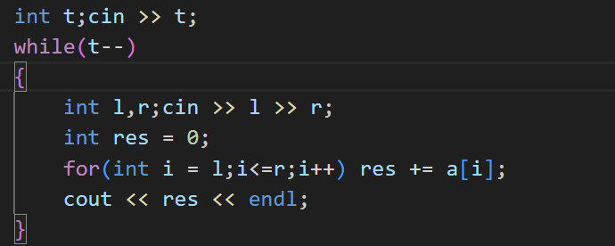
前缀和
朴素做法
根据每次询问给的区间[l,r]把[l,r]的所有元素都遍历一遍
但是这个过程的复杂度为O(n^2)， 无法通过1e5的数据，考虑优化

Slide 5
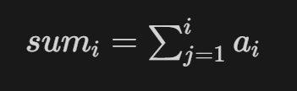
前缀和
我们定义数组sum
根据此定义有：
于是我们就得到了一个可以在O(1)时间查询区间和的方法

Slide 6
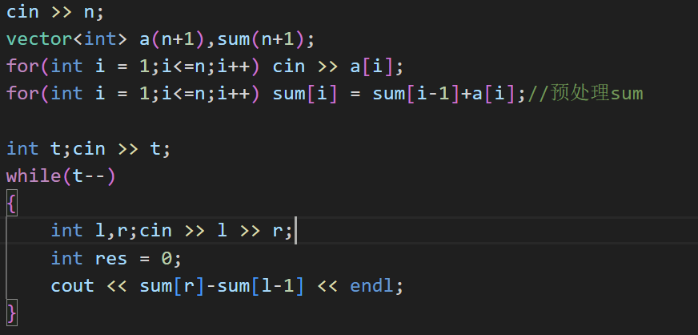
前缀和
https://www.luogu.com.cn/problem/B3612
代码

Slide 7
差分
再引出一个问题
现给一个1e5的数组，有q次操作，每次操作给你一个区间，与一个值x，要求把这个区间内的所有元素都加上x
q次操作结束后给出一个询问，问第pos个元素的值是多少

Slide 8
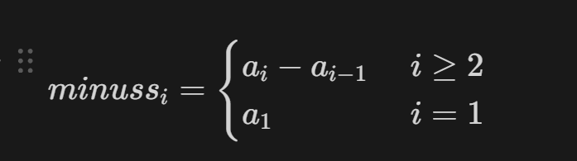
差分
为了解决此类多次区间修改，单次单点查询的问题，我们引入差分数组

Slide 9
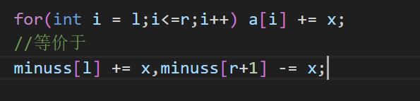
差分
https://www.luogu.com.cn/problem/P2367
考虑差分数组的性质
手推一下可以发现，把minuss_i加x相当于把a数组中i到n的所有元素都加上x
由此我们就得到了一种可以在O(1)时间内进行区间修改的数据结构

Slide 10
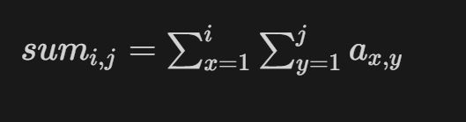
从一维推广到二维
对于二维数组a，我们可以定义a数组的二维前缀和数组sum

Slide 11
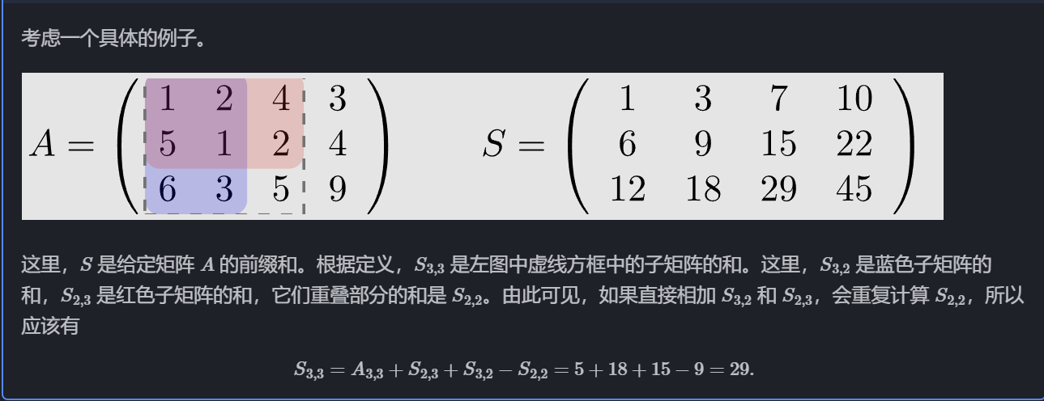
考虑如何求出一个二维数组的前缀和数组

Slide 12
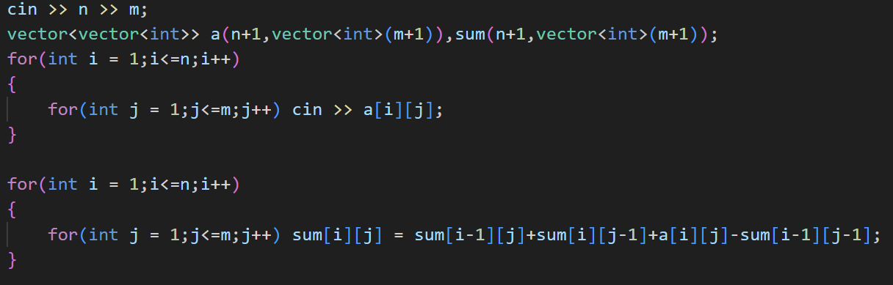
由此得到递推公式

Slide 13
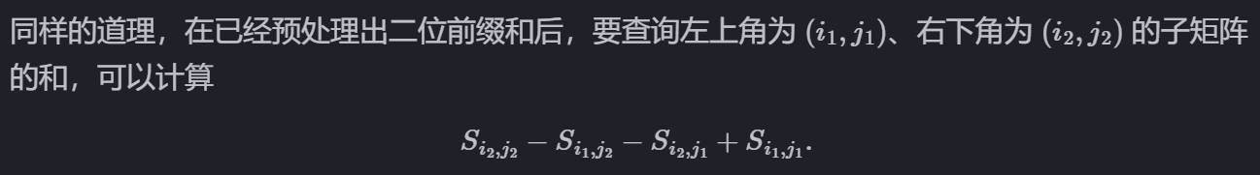
再再引出一个问题
给定一个矩阵a，左上点(x1,y1)，右下点(x2,y2)，我们如何利用前缀和数组查询这两个点围成的子矩阵的元素和呢？

Slide 14
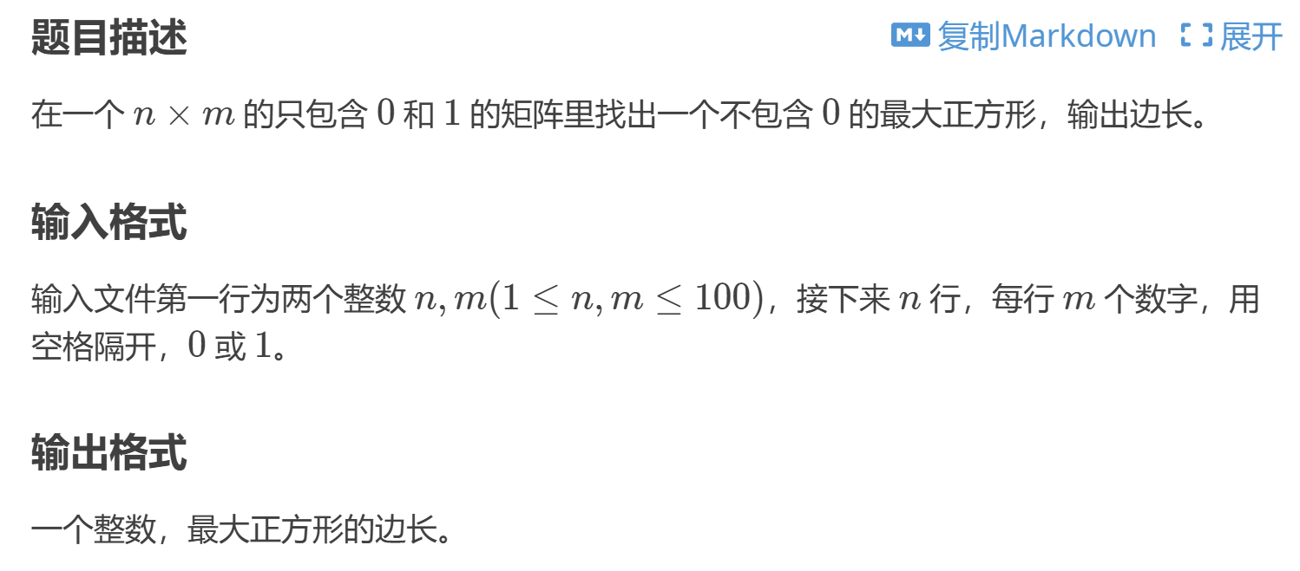
二维前缀和例题
https://www.luogu.com.cn/problem/P1387

Slide 15
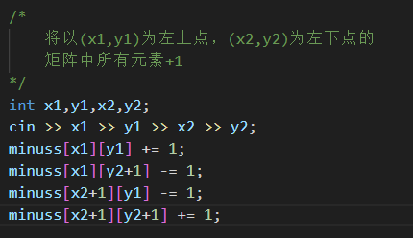
二维差分
https://www.cnblogs.com/csai-H/p/16931333.html

Slide 16
二分
引入
游戏规则：
• 系统会随机生成一个1到1024的数x
• 每次你可以输入一个数
• 系统会告诉你，你输入的数是偏大还是偏小，又或者你猜对了
• 你只有11次机会

Slide 17
二分
• 不难发现，我们每次猜数都能根据已知的信息缩小x的范围。
• 我们令l为x最小可能是多少，r为x最大可能是多少
• 当我们猜一个数y，x的范围会被缩小到l~y-1或者y+1~r
• 如果我们取y=(l+r)/2，那么每次猜数都可以将范围减半
• log2 1024=10 次后，范围大小就会变为1
• 所以11次一定能把数猜出来

Slide 18
二分
二分查找
对于一个有序数组a，我们可以在O(logn)的时间内查找这个元素
P.S.在STL中提供了查找首个不小于定值x的元素的函数std::lowerbound与查找首个大于定值x的元素的函数std::upperbound，两个函数都基于二分查找实现

Slide 19
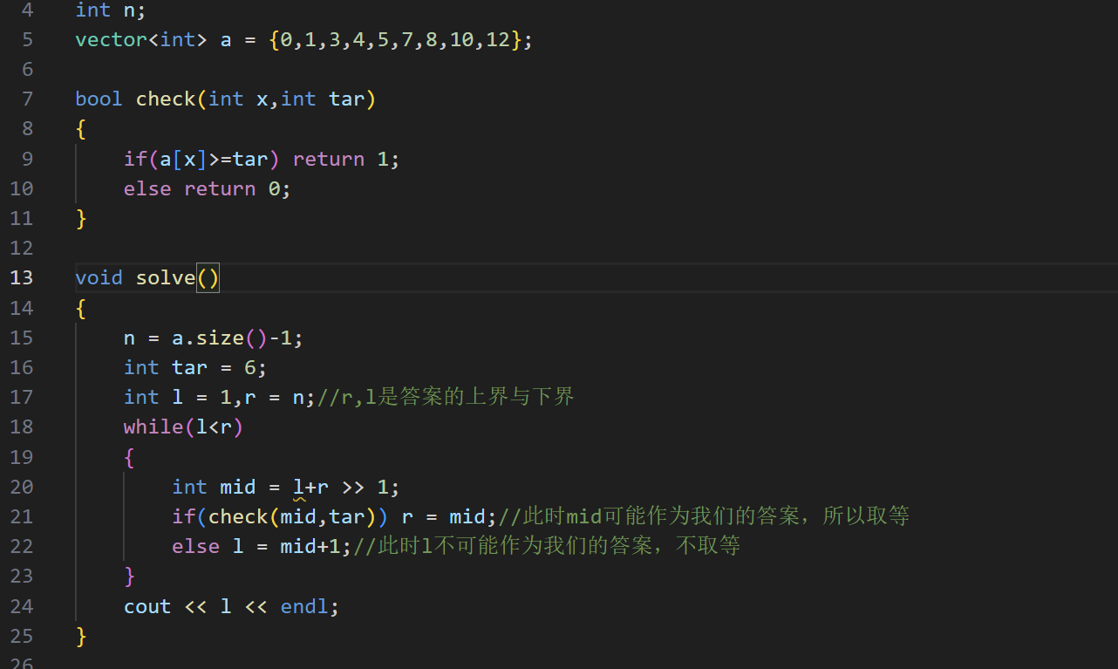
二分
二分实际上分的是答案，分出答案后将这个答案代入检验是否合法

Slide 20
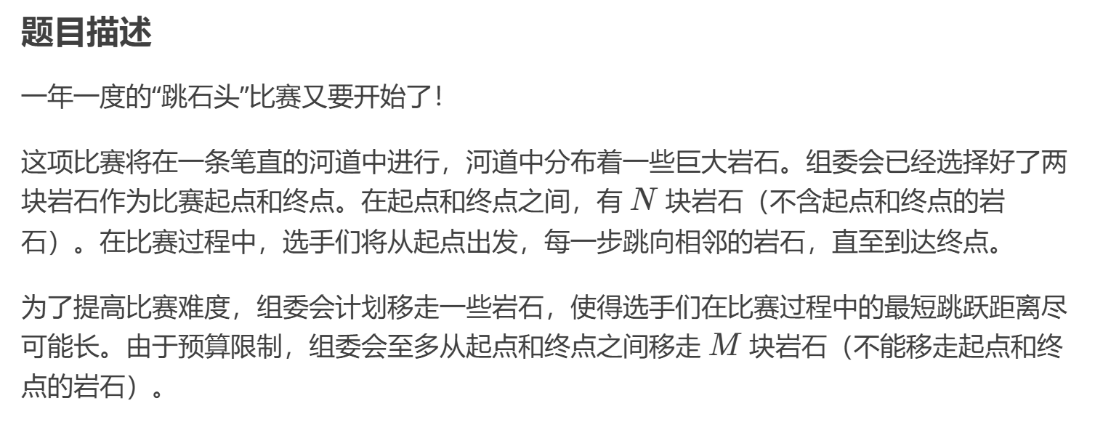
二分
如果你要使用二分算法，那么必须具备的条件是
单调性
check函数可写
https://www.luogu.com.cn/problem/P2678

Slide 21
实数二分
理论上二分是可以无限分割的，我们之前学习的整数二分相当于把二分的精度定在了“整数”
而实数二分的思路和整数二分几乎一样，只需要多引入一个参数来确定二分的精度即可

Slide 22
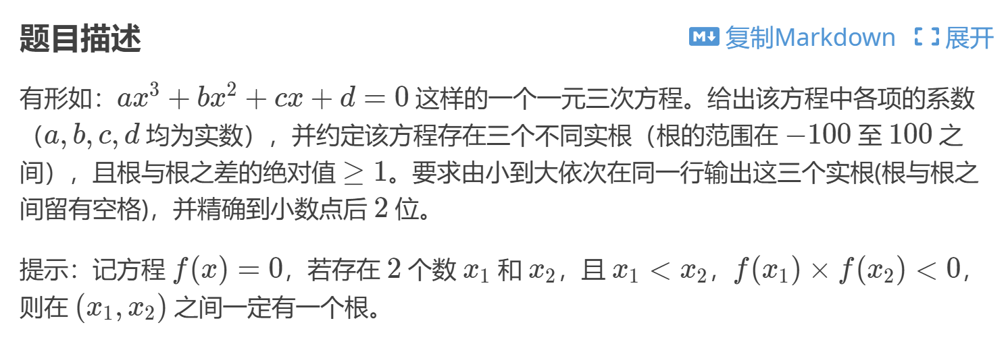
二分
实数二分
https://www.luogu.com.cn/problem/P1024

